Slide 1
Творческий отчет по проекту «1 апреля – международный День птиц»
Банк практического материала подготовила воспитатель: Поломошнова Людмила Александровна

Slide 2
1 апреля – международный День птиц
Птичьи стаи в небесах летают, Взгляд не отвести от их паренья. Птиц сегодня люди поздравляют С днем международным их весенним. Хочется, пернатым и крылатым Жизни пожелать простой и сытой. В чистом, мирном небе чтоб летать им. У людей чтоб быть им под защитой.

Slide 3
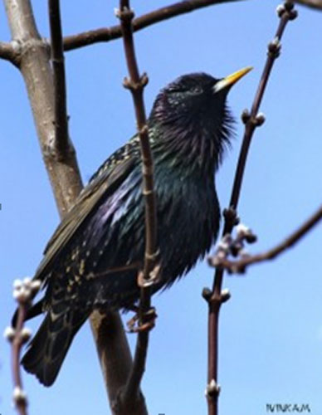
1 апреля – международный День птиц
Международный день птиц проходит ежегодно в рамках программы ЮНЕСКО "Человек и биосфера" и не случайно отмечается именно в апреле. 1 апреля 1906 года была подписана Международная конвенция по охране птиц.

Slide 4
День птиц - это не только годовщина Конвенции, но и время прилета пернатых с зимовок. В России праздник отмечали с 1994 года, но и раньше возвращение перелетных птиц праздновалось потому, что означало наступление весны. Обычай старины - печь в этот день жаворонков из теста и петь особые песенки-заклички. Одна из старейших традиций - развешивание в этот день скворечников, синичников, гоголятников и прочих "птичьих домиков.

Slide 5
Программные задачи проекта
Формировать экологическую культуру у детей;
уточнить и расширить знания детей о перелетных и зимующих птицах;
формировать умения и навыки наблюдения за ними;
учить устанавливать связь между средой обитания и образом жизни птиц;
воспитывать доброжелательное отношение к птицам, вызывать стремление беречь их.
Развивать способности детей в различных видах художественно –
эстетической деятельности.
Учить детей создавать композицию; развивать способность к
формообразованию

Slide 6
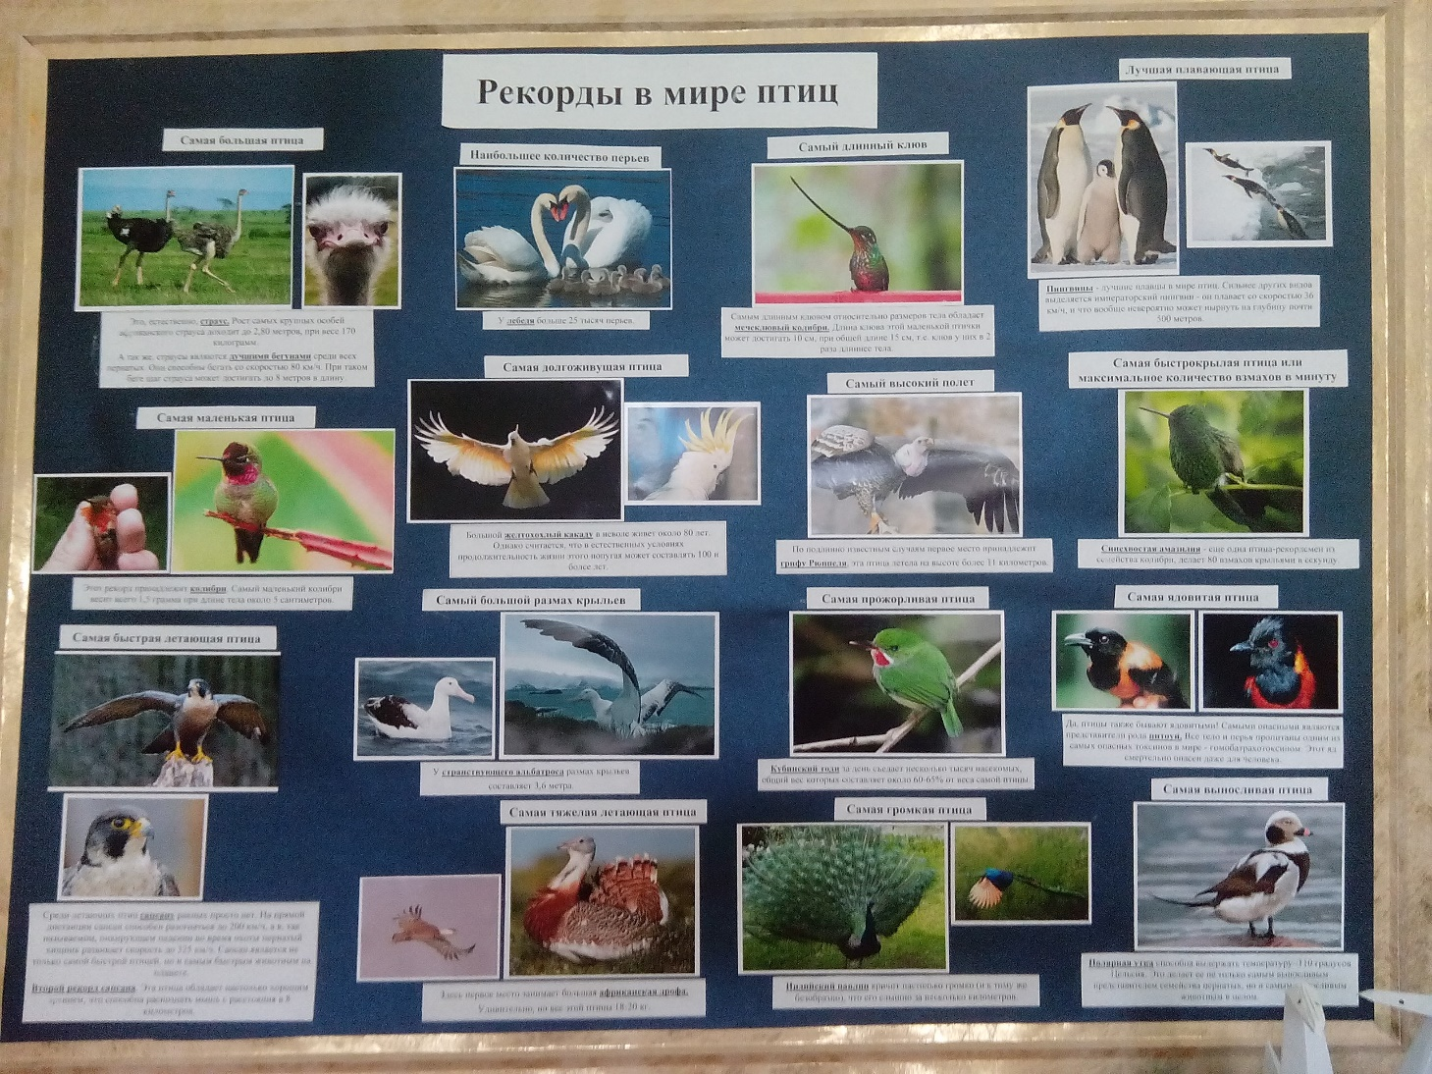
Информационные центры в группах
Группа «Одуванчик»
Группа «Колокольчик»
Группа «Незабудки»

Slide 7
Коллективная аппликация
Группа «Рябинка»
Группа «Колокольчик»

Slide 8
Групповые проекты
Группа «Цыплята»
Группа «Ромашка»

Slide 9
Творческая мастерская «Домики для птенцов»
Группа «Цыплята»

Slide 10
Объемная аппликация с элементами оригами
Группа «Колокольчик»
Группа «Незабудки»

Slide 11
Конструирование из бросового материала
Группа «Незабудки»

Slide 12
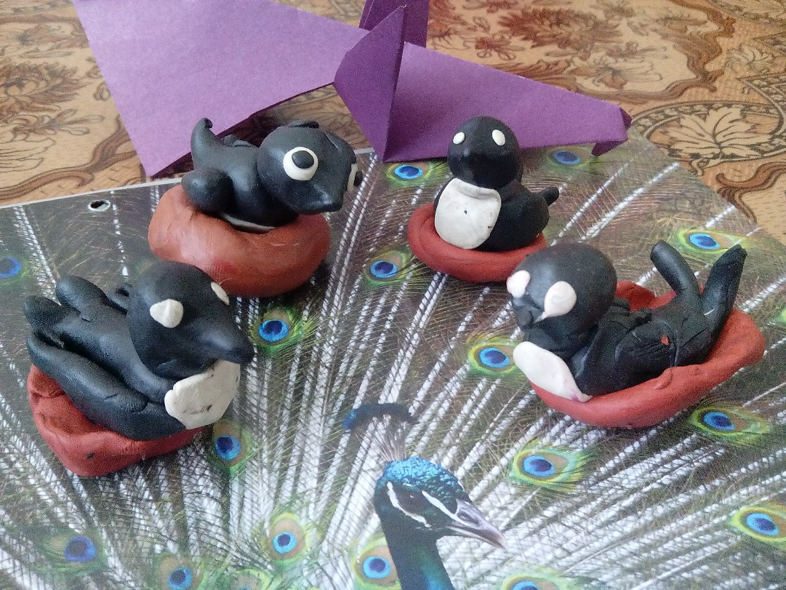
Лепка из пластилина

Slide 13
Совместная творческая деятельность детей и родителей в детском саду на тему: «Международный день птиц»

Slide 14
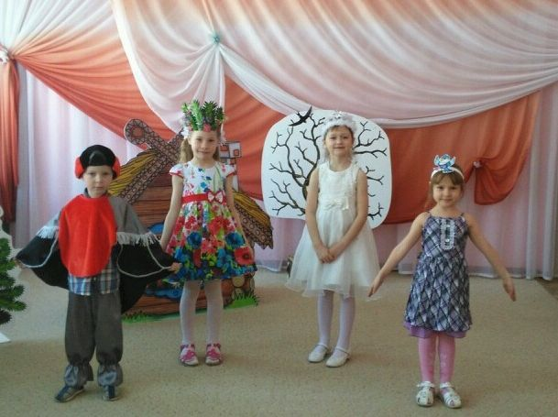
Музыкальное тематическое развлечение «Прилетайте птицы»

Slide 15
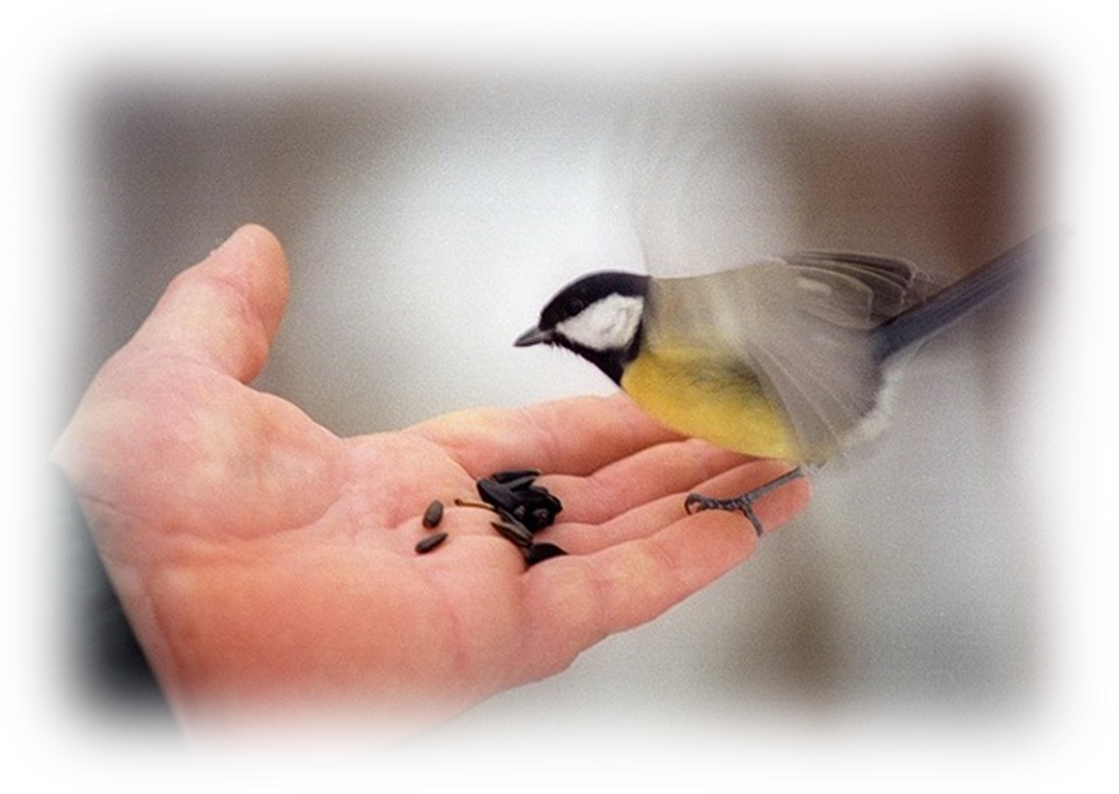
Берегите птиц!

